Slide 1

7
Notes:
Tác giả biên soạn: :Lê Thị Chinh: Zalo: 0982276629. Fb:https://www.facebook.com/ti.gon.566. Nhóm chia sẻ tài liệu:https://www.facebook.com/groups/1448467355535530. Mong nhận được sự phản hồi,góp ý từ quý thầy cô để bộ giáo án được hoàn thiện. Trân trọng!

Slide 2




Notes:
Tác giả biên soạn: :Lê Thị Chinh: Zalo: 0982276629. Fb:https://www.facebook.com/ti.gon.566. Nhóm chia sẻ tài liệu:https://www.facebook.com/groups/1448467355535530. Mong nhận được sự phản hồi,góp ý từ quý thầy cô để bộ giáo án được hoàn thiện. Trân trọng!

Slide 3



KHỞI ĐỘNG
Mở SGK trang 153, quan sát Lược đồ hình 43.1 Các đô thị Châu Mĩ.
Trên bảng sẽ lần lượt xuất hiện 6 thành phố, mỗi thành phố sẽ dừng 10 giây.
Các em tìm thành phố đó trên Lược đồ hình 43.1 Các đô thị Châu Mĩ.
Đánh số thứ tự của 6 thành phố đó theo thứ tự xuất hiện trên màn hình
Notes:
Tác giả biên soạn: :Lê Thị Chinh: Zalo: 0982276629. Fb:https://www.facebook.com/ti.gon.566. Nhóm chia sẻ tài liệu:https://www.facebook.com/groups/1448467355535530. Mong nhận được sự phản hồi,góp ý từ quý thầy cô để bộ giáo án được hoàn thiện. Trân trọng!

Slide 4

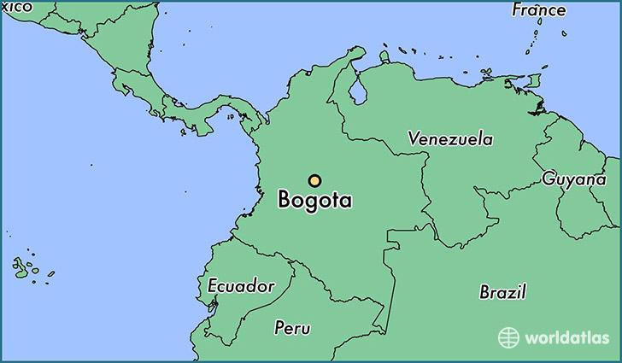
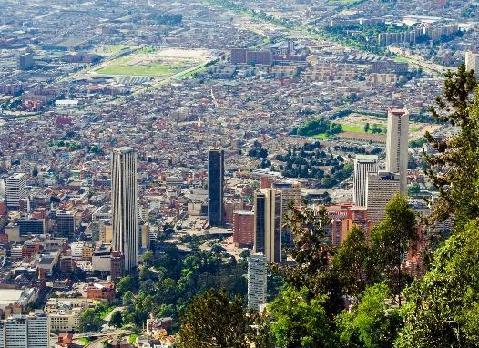
KHỞI ĐỘNG
1
Bôn-gô-ta
Notes:
Tác giả biên soạn: :Lê Thị Chinh: Zalo: 0982276629. Fb:https://www.facebook.com/ti.gon.566. Nhóm chia sẻ tài liệu:https://www.facebook.com/groups/1448467355535530. Mong nhận được sự phản hồi,góp ý từ quý thầy cô để bộ giáo án được hoàn thiện. Trân trọng!

Slide 5
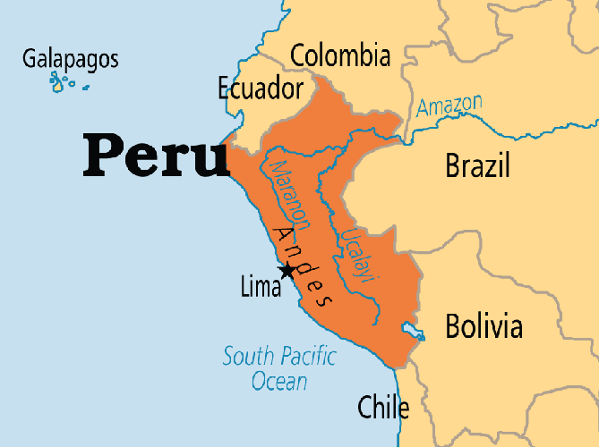
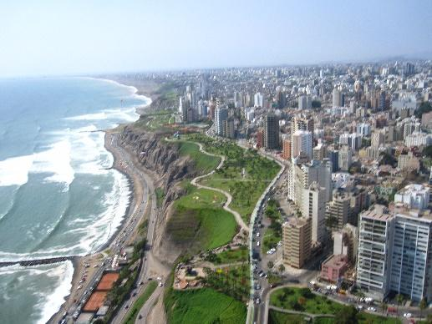
KHỞI ĐỘNG
2
Li-ma
Notes:
Tác giả biên soạn: :Lê Thị Chinh: Zalo: 0982276629. Fb:https://www.facebook.com/ti.gon.566. Nhóm chia sẻ tài liệu:https://www.facebook.com/groups/1448467355535530. Mong nhận được sự phản hồi,góp ý từ quý thầy cô để bộ giáo án được hoàn thiện. Trân trọng!

Slide 6
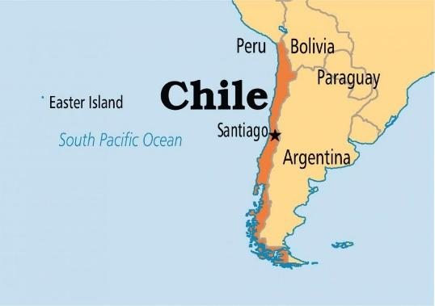
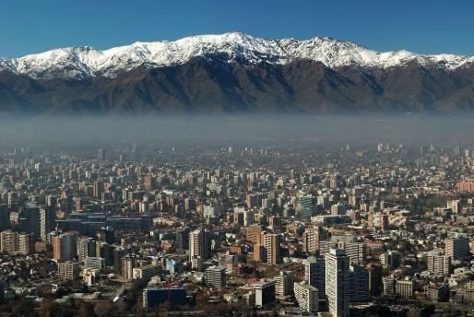
KHỞI ĐỘNG
3
Xan-ti-a-go
Notes:
Tác giả biên soạn: :Lê Thị Chinh: Zalo: 0982276629. Fb:https://www.facebook.com/ti.gon.566. Nhóm chia sẻ tài liệu:https://www.facebook.com/groups/1448467355535530. Mong nhận được sự phản hồi,góp ý từ quý thầy cô để bộ giáo án được hoàn thiện. Trân trọng!

Slide 7
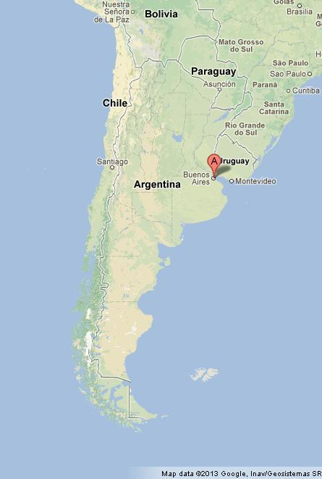
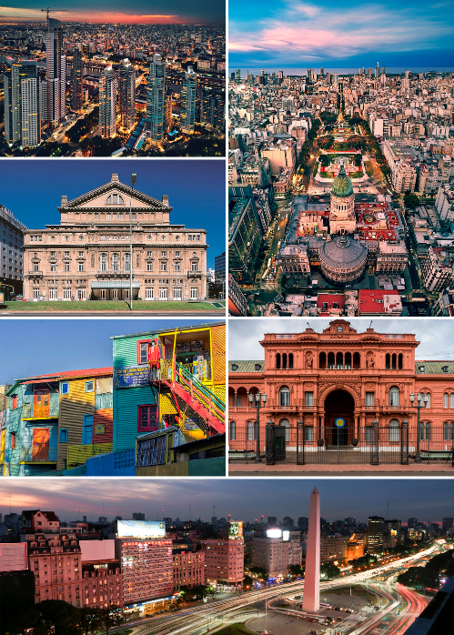
KHỞI ĐỘNG
4
Bu-ê-nôt- Ai ret
Notes:
Tác giả biên soạn: :Lê Thị Chinh: Zalo: 0982276629. Fb:https://www.facebook.com/ti.gon.566. Nhóm chia sẻ tài liệu:https://www.facebook.com/groups/1448467355535530. Mong nhận được sự phản hồi,góp ý từ quý thầy cô để bộ giáo án được hoàn thiện. Trân trọng!

Slide 8
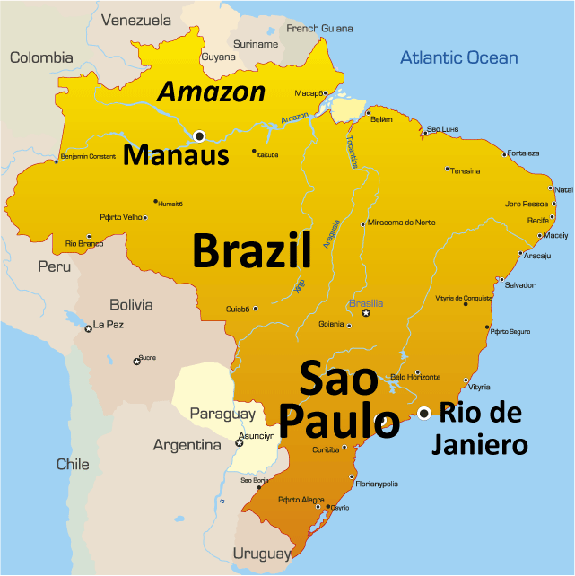
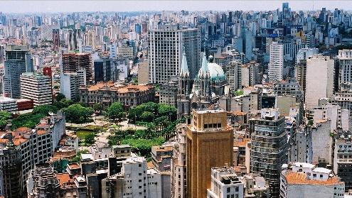
KHỞI ĐỘNG
Xao Pao-lô
5

Slide 9
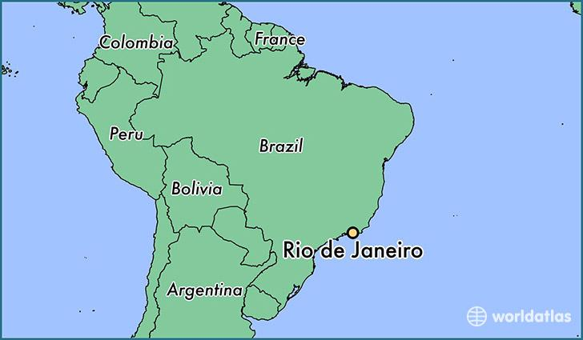
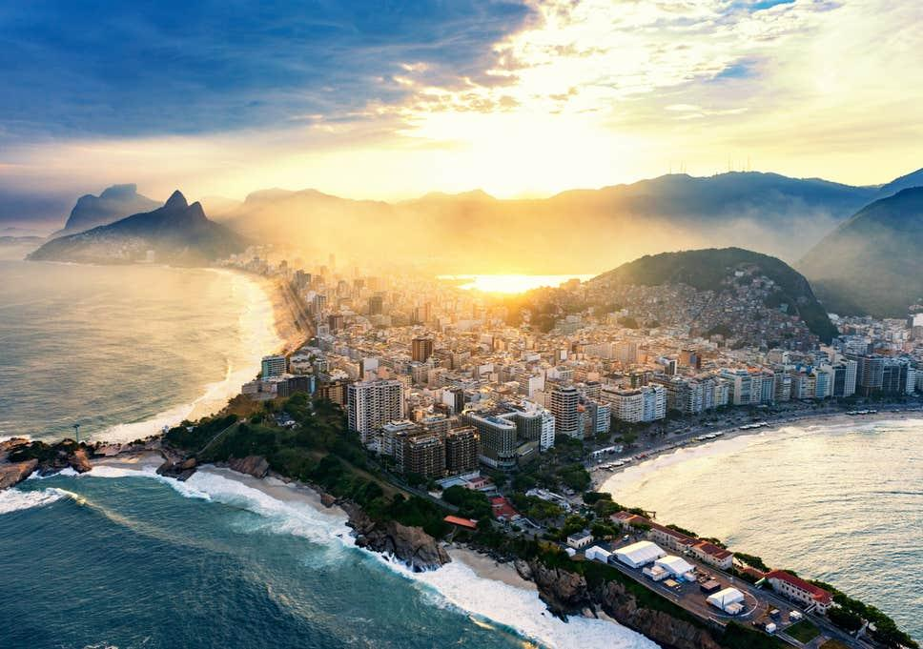
KHỞI ĐỘNG
6
Ri-ô-đê Gia-nê-ro

Slide 10
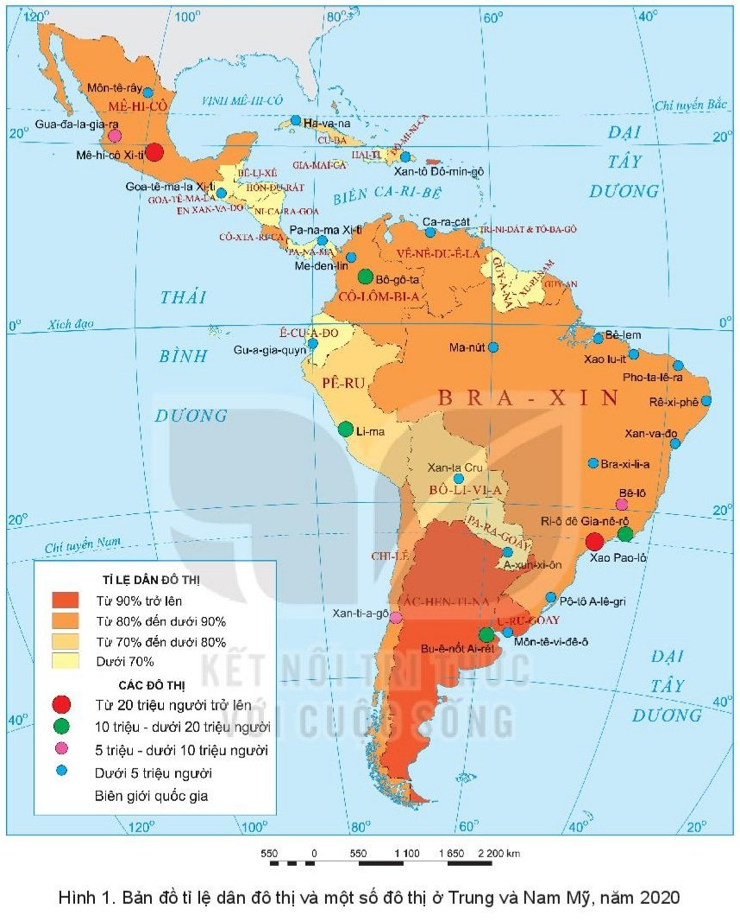
KHỞI ĐỘNG
1
Bôn-gô-ta
1
2
Li-ma
2
3
Xan-ti-a-go
6
5
3
4
Bu-ê-nôt- Ai ret
4
5
Xao Pao-lô
6
Ri-ô-đê Gia-nê-ro
Notes:
Tác giả biên soạn: :Lê Thị Chinh: Zalo: 0982276629. Fb:https://www.facebook.com/ti.gon.566. Nhóm chia sẻ tài liệu:https://www.facebook.com/groups/1448467355535530. Mong nhận được sự phản hồi,góp ý từ quý thầy cô để bộ giáo án được hoàn thiện. Trân trọng!

Slide 11

BÀI 43
DÂN CƯ, XÃ HỘI
TRUNG VÀ NAM MĨ
Notes:
Tác giả biên soạn: :Lê Thị Chinh: Zalo: 0982276629. Fb:https://www.facebook.com/ti.gon.566. Nhóm chia sẻ tài liệu:https://www.facebook.com/groups/1448467355535530. Mong nhận được sự phản hồi,góp ý từ quý thầy cô để bộ giáo án được hoàn thiện. Trân trọng!

Slide 12

1
Đặc điểm dân cư, xã hội
2
Khai thác, sử dụng và bảo vệ rừng A-ma-dôn
Notes:
Tác giả biên soạn: :Lê Thị Chinh: Zalo: 0982276629. Fb:https://www.facebook.com/ti.gon.566. Nhóm chia sẻ tài liệu:https://www.facebook.com/groups/1448467355535530. Mong nhận được sự phản hồi,góp ý từ quý thầy cô để bộ giáo án được hoàn thiện. Trân trọng!

Slide 13
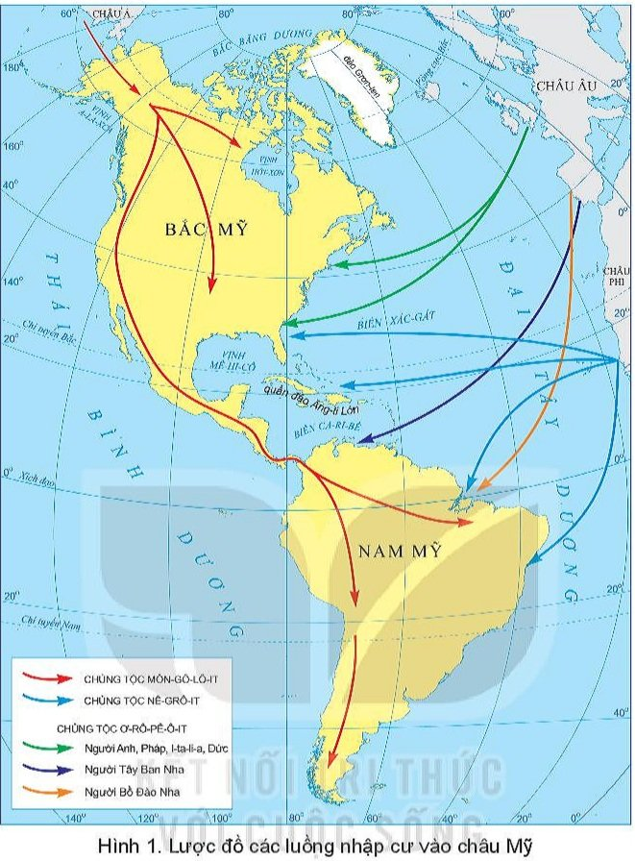



1
Đặc điểm dân cư, xã hội
a. Nguồn gốc dân cư Trung và Nam Mỹ
AI NHANH HƠN
Dựa vào thông tin trong mục a và hình 1 (trang 146), hãy:
- Xác định các luồng nhập cư vào Trung và Nam Mỹ.
- Cho biết thành phần chủng tộc của cư dân Trung và Nam Mỹ..
Hình 1. Lược đồ các luồng nhập cư vào châu Mỹ
Notes:
Tùy thầy cô chọn thời gian 2 hoặc 3 phút

Slide 14
1
Đặc điểm dân cư, xã hội
a. Nguồn gốc dân cư Trung và Nam Mỹ
- Các luồng nhập cư vào Trung và Nam Mỹ:
+ Người gốc Phi (Chủng tộc Nê-grô-it).
+ Người Tây Ban Nha.
+ Người Bồ Đào Nha.
- Người bản địa:
+ Người Anh-điêng (Chủng tộc Môn-gô-lô-it).
Hình 1. Lược đồ các luồng nhập cư vào châu Mỹ
Notes:
Tác giả biên soạn: :Lê Thị Chinh: Zalo: 0982276629. Fb:https://www.facebook.com/ti.gon.566. Nhóm chia sẻ tài liệu:https://www.facebook.com/groups/1448467355535530. Mong nhận được sự phản hồi,góp ý từ quý thầy cô để bộ giáo án được hoàn thiện. Trân trọng!

Slide 15
1
Đặc điểm dân cư, xã hội
a. Nguồn gốc dân cư Trung và Nam Mỹ
- Thành phần chủng tộc của cư dân Trung và Nam Mỹ:
+ Chủng tộc Môn-gô-lô-it.
+ Chủng tộc Ơ-rô-pê-ô-it.
+ Chủng tộc Nê-grô-it.
Hình 1. Lược đồ các luồng nhập cư vào châu Mỹ
Notes:
Tác giả biên soạn: :Lê Thị Chinh: Zalo: 0982276629. Fb:https://www.facebook.com/ti.gon.566. Nhóm chia sẻ tài liệu:https://www.facebook.com/groups/1448467355535530. Mong nhận được sự phản hồi,góp ý từ quý thầy cô để bộ giáo án được hoàn thiện. Trân trọng!

Slide 16

1
Đặc điểm dân cư, xã hội
a. Nguồn gốc dân cư Trung và Nam Mỹ
- Dân cư có nhiều nguồn gốc khác nhau: Người Anh-điêng (Chủng tộc Môn-gô-lô-it);Người Châu Âu (chủng tộc Ơ-rô-pê-ô it; Người gốc Phi (Chủng tộc Nê-grô-it).
- Sự hòa huyết giữa các dân tộc tạo ra sự đa dạng về thành phần chủng tộc.
Notes:
Tác giả biên soạn: :Lê Thị Chinh: Zalo: 0982276629. Fb:https://www.facebook.com/ti.gon.566. Nhóm chia sẻ tài liệu:https://www.facebook.com/groups/1448467355535530. Mong nhận được sự phản hồi,góp ý từ quý thầy cô để bộ giáo án được hoàn thiện. Trân trọng!

Slide 17

1
Đặc điểm dân cư, xã hội
b. Vấn đề đô thị hóa
AI NHANH HƠN
Đọc thông tin và quan sát hình 1 trong mục b, hãy:
-Trình bày vấn đề đô thị hóa ở Trung và Nam Mỹ.
- Nêu những vấn đề xã hội nảy sinh do đô thị hóa phát triển ở Trung và Nam Mỹ ?
Hình 1.Bản đồ tỉ lệ dân đô thị và một số đô thị ở Trung và Nam Mỹ,năm 2020
Notes:
Tác giả biên soạn: :Lê Thị Chinh: Zalo: 0982276629. Fb:https://www.facebook.com/ti.gon.566. Nhóm chia sẻ tài liệu:https://www.facebook.com/groups/1448467355535530. Mong nhận được sự phản hồi,góp ý từ quý thầy cô để bộ giáo án được hoàn thiện. Trân trọng!

Slide 18
1
Đặc điểm dân cư, xã hội
b. Vấn đề đô thị hóa
+ Tốc độ đô thị hóa nhanh nhất thế giới.
+ Tỉ lệ dân đô thị hóa cao khoảng 80% số dân (năm 2020).
+ Ở một số nơi quá trình đô thị hoá mang tính tự phát.
Hình 1.Bản đồ tỉ lệ dân đô thị và một số đô thị ở Trung và Nam Mỹ,năm 2020
Notes:
Tác giả biên soạn: :Lê Thị Chinh: Zalo: 0982276629. Fb:https://www.facebook.com/ti.gon.566. Nhóm chia sẻ tài liệu:https://www.facebook.com/groups/1448467355535530. Mong nhận được sự phản hồi,góp ý từ quý thầy cô để bộ giáo án được hoàn thiện. Trân trọng!

Slide 19
1
Đặc điểm dân cư, xã hội
b. Vấn đề đô thị hoá
+ Xuất hiện những khu nhà ổ chuột.
+ Vấn đề về an ninh, trật tự xã hội.
+ Nạn thất nghiệp, thiếu việc làm.
+ Các tệ nạn xã hội.
Notes:
Tác giả biên soạn: :Lê Thị Chinh: Zalo: 0982276629. Fb:https://www.facebook.com/ti.gon.566. Nhóm chia sẻ tài liệu:https://www.facebook.com/groups/1448467355535530. Mong nhận được sự phản hồi,góp ý từ quý thầy cô để bộ giáo án được hoàn thiện. Trân trọng!

Slide 20
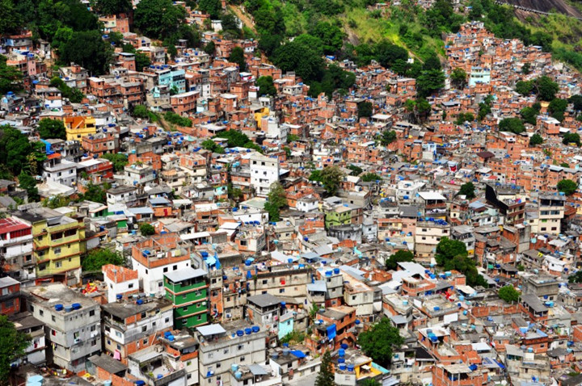
Tọa lạc trên một sườn đồi ở Rio de Janeiro, Rocinha là khu ổ chuột lớn có hơn 11 triệu người sinh sống. Phần lớn các khu nhà ở được làm từ nguyên liệu thô như đá cứng, không giống như các cấu kiện kim loại điển hình trong rất nhiều các khu nhà ổ chuột ở châu Phi và châu Á.
Notes:
Tác giả biên soạn: :Lê Thị Chinh: Zalo: 0982276629. Fb:https://www.facebook.com/ti.gon.566. Nhóm chia sẻ tài liệu:https://www.facebook.com/groups/1448467355535530. Mong nhận được sự phản hồi,góp ý từ quý thầy cô để bộ giáo án được hoàn thiện. Trân trọng!

Slide 21
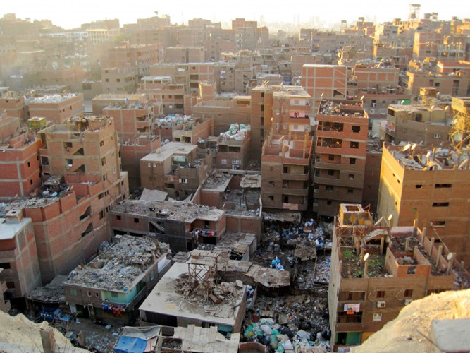
Hàng triệu người ở các khu ổ chuột phải sống trong điều kiện không có điện, nước. Họ tìm nơi trú ẩn ở bất cứ nơi nào có thể ở bao gồm cả những nghĩa trang, những căn hộ đô thị bị bỏ hoang.

Slide 22
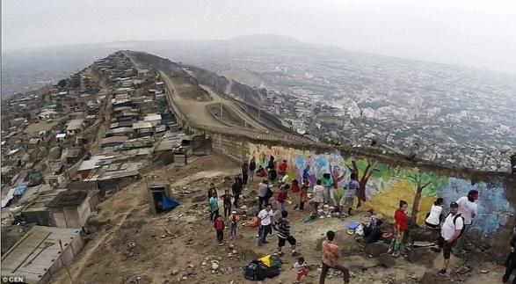
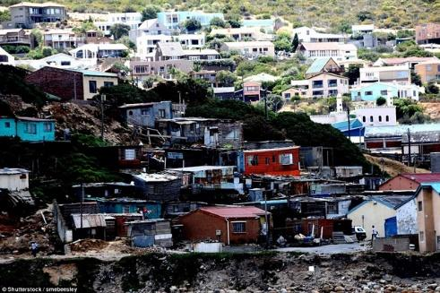
"Bức tường xấu hổ" xây dựng ở thủ đô Lima, Peru, với mục đích "đẩy lùi tình trạng ăn cắp đang hoành hành trên khắp thành phố"
Khu ổ chuột ở Braxin
Brazil là một trong những quốc gia Mỹ Latinh có sự phân chia rõ nét giàu - nghèo
Notes:
Tác giả biên soạn: :Lê Thị Chinh: Zalo: 0982276629. Fb:https://www.facebook.com/ti.gon.566. Nhóm chia sẻ tài liệu:https://www.facebook.com/groups/1448467355535530. Mong nhận được sự phản hồi,góp ý từ quý thầy cô để bộ giáo án được hoàn thiện. Trân trọng!

Slide 23
1
Đặc điểm dân cư, xã hội
b. Vấn đề đô thị hóa
+ Mê-hi-cô Xi-ti (khu vực Trung Mỹ).
+ Bô-gô-ta (Cô-lôm-bi-a).
- Kể tên và xác định vị trí của các thành phố có từ 10 triệu người trở lên ở Trung và Nam Mỹ ?
+ Li-ma (Pê-ru).
+ Ri-ô đê Gia-nê-rô và Xao Pao-lô (nước Bra-xin).
+ Bu-ê-nốt Ai-rét (Ác-hen-ti-na).
Hình 1.Bản đồ tỉ lệ dân đô thị và một số đô thị ở Trung và Nam Mỹ,năm 2020
Notes:
Tác giả biên soạn: :Lê Thị Chinh: Zalo: 0982276629. Fb:https://www.facebook.com/ti.gon.566. Nhóm chia sẻ tài liệu:https://www.facebook.com/groups/1448467355535530. Mong nhận được sự phản hồi,góp ý từ quý thầy cô để bộ giáo án được hoàn thiện. Trân trọng!

Slide 24
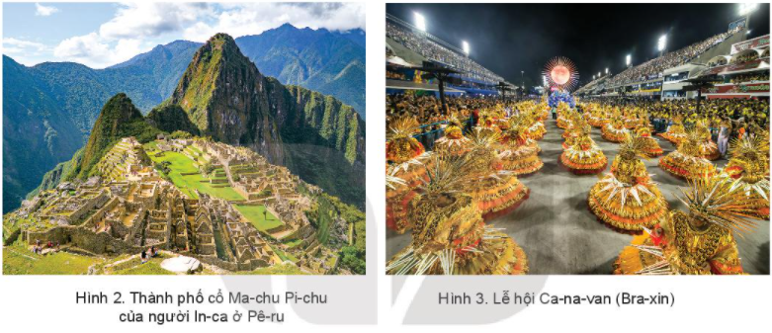
c.Văn hóa Mỹ La Tinh
AI NHANH HƠN
Dựa vào thông tin và hình ảnh trong mục c, hãy nêu những nét đặc sắc của văn hoá Mỹ La-tinh.
Notes:
Tác giả biên soạn: :Lê Thị Chinh: Zalo: 0982276629. Fb:https://www.facebook.com/ti.gon.566. Nhóm chia sẻ tài liệu:https://www.facebook.com/groups/1448467355535530. Mong nhận được sự phản hồi,góp ý từ quý thầy cô để bộ giáo án được hoàn thiện. Trân trọng!

Slide 25
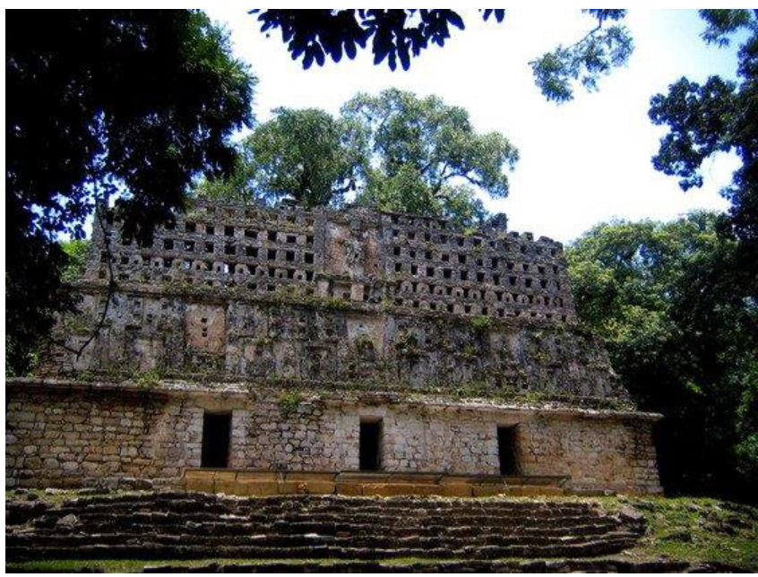
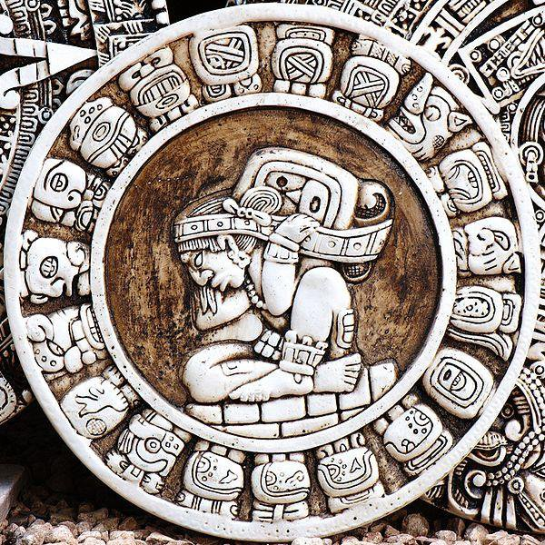
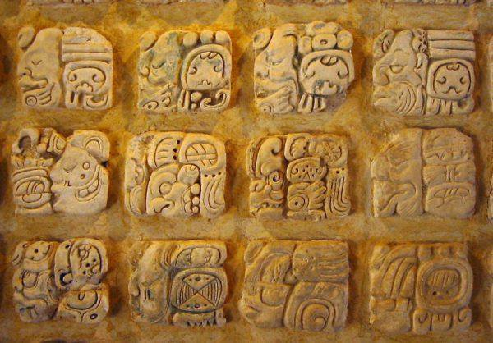
c.Văn hóa Mỹ La Tinh
Chủ nhân của nhiều nền văn hoá cổ nổi tiếng:
văn hóa May-a, văn hóa In-ca, văn hóa A-dơ-tếch.
Kiến trúc May-a
Một phần lịch pháp của người May-a
Chữ tượng hình độc đáo trong văn tự của người Maya
Notes:
Trong sử sách, nền văn minh Maya đạt tới đỉnh cao của mọi lĩnh vực từ kiến trúc, toán học, thiên văn học, cho đến nghệ thuật. Tuy nhiên, sự biến mất của nó lại là một bí ẩn mà đến nay giới khoa học chưa khám phá hết. Nền văn minh Maya được xây dựng bởi người Maya, một bộ tộc thổ dân châu Mỹ. Nó hình thành trên vùng đất mang tên Cuello cách nay 4.000 năm. Từ mảnh đất này, người Maya phân chia thành nhiều nhánh, trong đó, nhánh lớn nhất tiến về vùng đất là vịnh Mexico ngày nay. Tại đây, các nhà khảo cổ vẫn tiếp tục khai quật hàng loạt đền thờ đá có niên đại lên tới 2.500 năm.

Slide 26
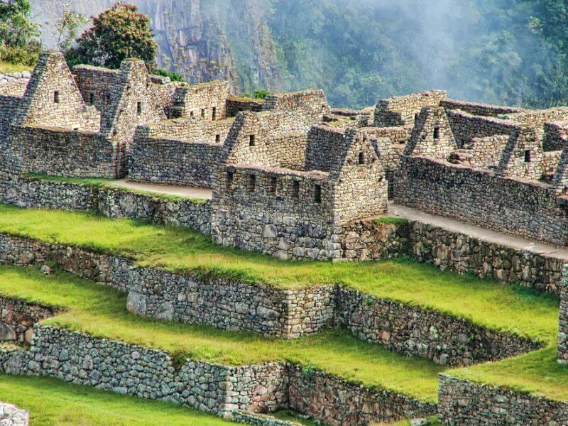
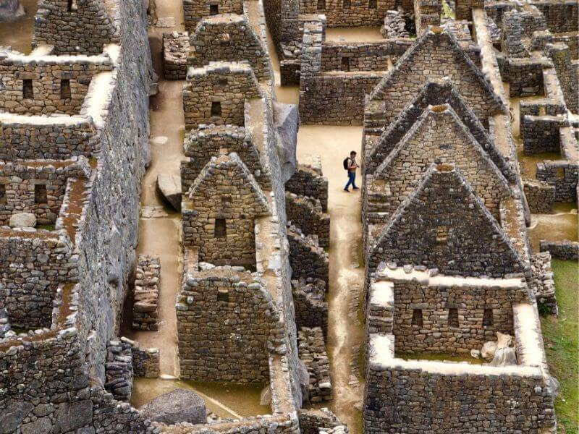
Nền văn minh Inca khởi nguồn từ vùng cao nguyên Peru vào khoảng đầu thế kỷ XIII
Quần thế những công trình đồ sộ dựng nên hoàn toàn bằng
đá granit xám
Notes:
Đế quốc Inca hùng mạnh thời cổ đại đã để lại cho thế giới hiện đại những công trình kỳ vĩ, chứa đựng cả những giá trị lịch sử và những bí ẩn mà khoa học ngày nay vẫn chưa thể giải đáp.

Slide 27
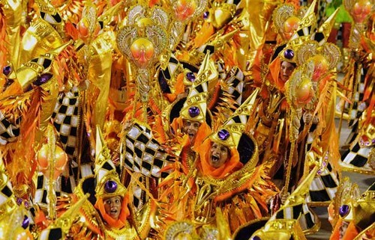
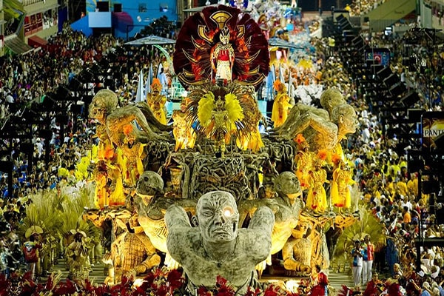
c.Văn hóa Mỹ La Tinh
- Nhiều lễ hội đặc sắc: Ca-na-van, Ô-ru-rô, La-ti-nô, Pa-rin-tin,..
Lễ hội hóa trang (lễ hội Carnival) được tổ chức vào khoảng tháng 2 hàng năm trên khắp đất nước Brazil,

Slide 28
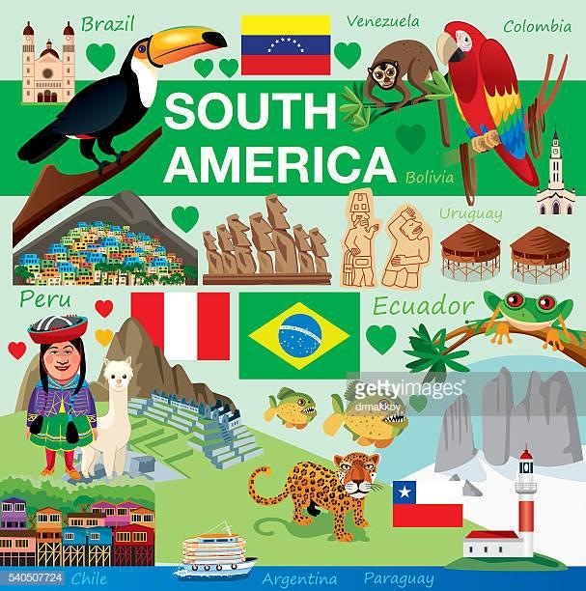
Xem video nêu nguyên nhân tạo nên sự đa dạng, độc đáo về văn hóa ở Trung và Nam Mĩ?
Notes:
Giáo viên cho học sinh xem hình/ video để thấy được nền văn hóa độc đáo của Trung và Nam Mĩ

Slide 29
c.Văn hóa Mỹ La Tinh
- Chủ nhân của nhiều nền văn hoá cổ nổi tiếng: văn hóa May-a, văn hóa In-ca, văn hóa A-dơ-tếch.
- Sau khi người Âu gốc Tây Ban Nha và Bồ Đào Nha sang xâm chiếm, sự pha trộn văn hoá của các tộc người đã hình thành nền văn hoá Mỹ La-tinh độc đáo.
- Nhiều lễ hội đặc sắc: Ca-na-van, Ô-ru-rô, La-ti-nô, Pa-rin-tin,..
- Ngôn ngữ chính là tiếng Tây Ban Nha và Bồ Đào Nha thuộc ngữ hệ La-tinh.

Slide 30

LUYỆN TẬP
VÀ VẬN DỤNG

Slide 31
LUYỆN TẬP
Trình bày một đặc điểm dân cư, xã hội ở khu vực Trung và Nam Mỹ.
Hình 1. Lược đồ các luồng nhập cư vào châu Mỹ
Hình 1.Bản đồ tỉ lệ dân đô thị và một số đô thị ở Trung và Nam Mỹ,năm 2020

Slide 32

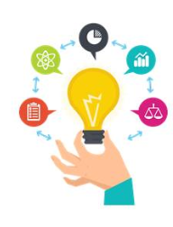

VẬN DỤNG
Tìm hiểu một nét văn hoá Mỹ La-tinh và chia sẻ với các bạn.
Sưu tầm thông tin trên Internet, sách báo,...
Gợi ý cách làm
Viết đoạn văn ngắn
Làm Video
Infographic
Cá nhân
Notes:
Lễ hội được tổ chức từ 28/2 - 4/3 hàng năm trên khắp đất nước Bra-xin, trong đó tại thủ đô Ri-ô Gia-nây-rô là nơi hội tụ tất cả các vũ công Samba tài giỏi nhất đổ về tranh tài.
- Nhắc tới lễ hội Ca-na-van là nhắc đến những bộ trang phục hóa trang lộng lẫy của các vũ công Samba, tại đây bạn có thể tận mắt chiêm ngưỡng nhiều bộ trang phục mà chưa bao giờ được thấy trong đời.
- Lễ hội là sự gắn liền với các buổi lễ diễu hành cạnh tranh giữa các trường học dạy Samba. Mỗi trường lại có vũ công, biên đạo múa và nhạc sĩ của riêng mình, tạo nên các màn trình diễn độc đáo.

Slide 33

1
Xem lại bài đã học
Dặn dò
2
Hoàn thành bài tập SBT
3
Chuẩn bị bài 30: Kinh tế Châu Phi.
Notes:
Hoàn thành bài nào GV linh động viết vào nhé

Slide 34


Slide 35
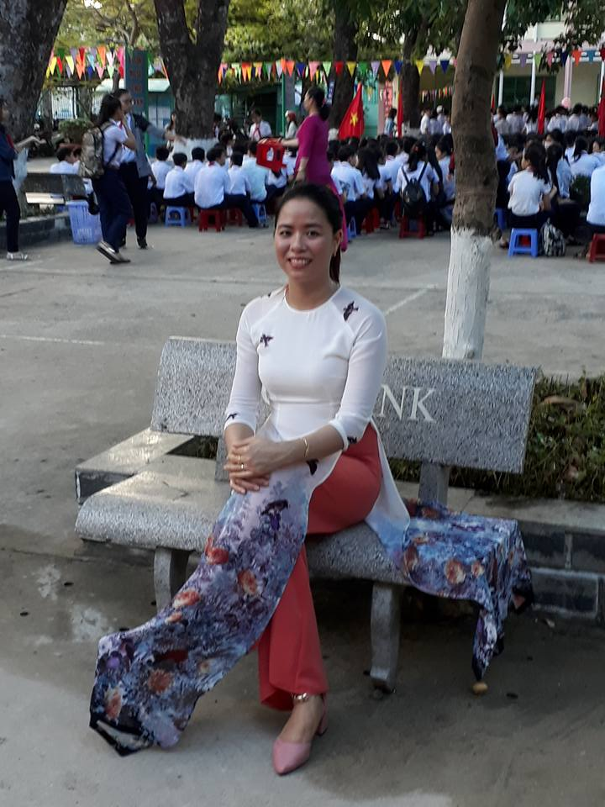
Người soạn : Lê Thị Chinh
Năm sinh : 1990
Đơn vị công tác : Trường THCS LÝ TỰ TRỌNG
SĐT : 0982276629
Mail : lethichinh09sdl@gmail.com
TÀI LIỆU TỰ MÌNH BIÊN SOẠN CÓ ĐỦ BỘ POWERPOINT 6,7,8,9
CÓ PHÍ NHỎ, THẦY CÔ CẦN IB NHẬN BÀI THAM KHẢO NHÉ! CẢM ƠN
Thân chào Quý Thầy Cô!
Người soạn rất mong nhận được phản hồi và góp ý từ Quý Thầy Cô để bộ giáo án ppt được hoàn thiện hơn.
Mọi thông tin phản hồi mong được QTC gửi về:
+ Zalo: 0982276629
+ Facebook cá nhân: https://www.facebook.com/ti.gon.566
+ Nhóm chia sẻ tài liệu: https://www.facebook.com/groups/1448467355535530
* Thầy cô có thể liên hệ khi cần được hỗ trợ soạn giáo án điện tử.

